Slide 1
B

Slide 2
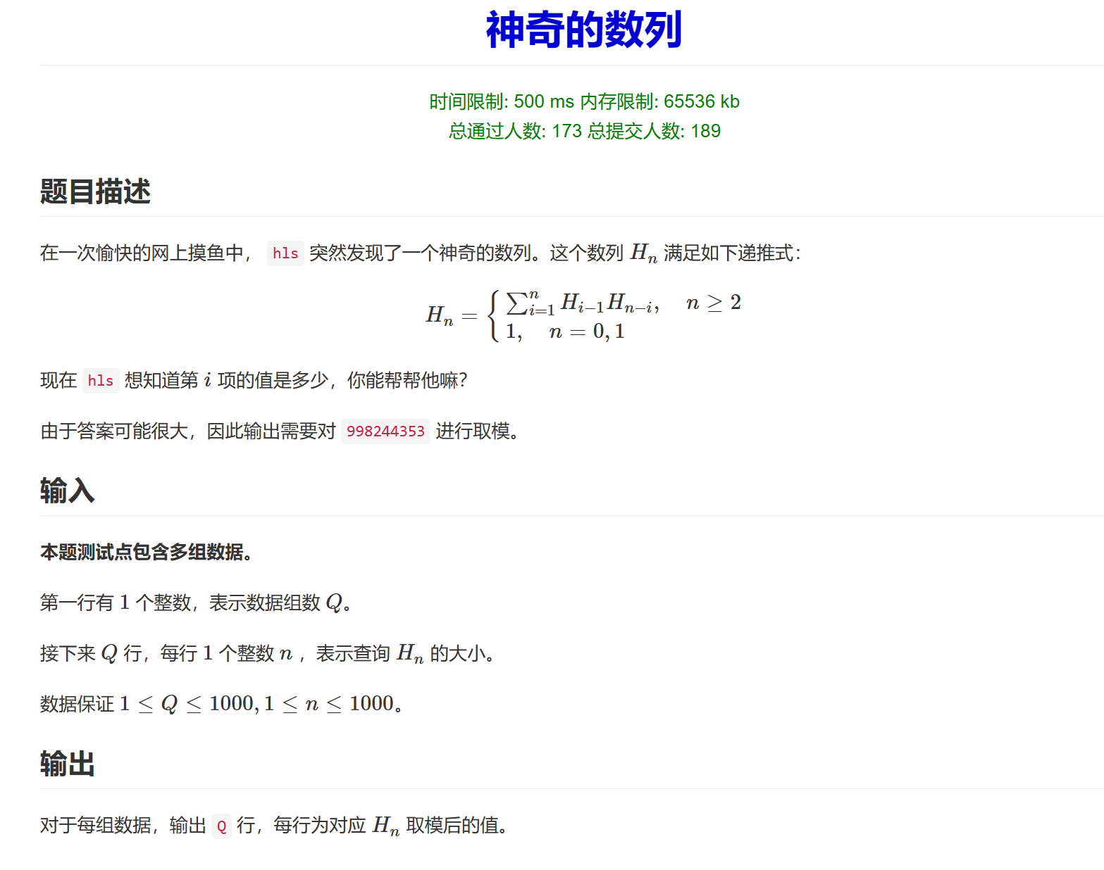
题目：

Slide 3
思路：
题中已经明确给出了递归式及边界条件，自然而然考虑直接开始递归，但是，如果要对每一种情况都直接搜索，时间复杂度必然较高，可能会TLE（但实际情况是可能数据规模太小了，就算每一次都暴搜也不会超时），于是考虑记忆化搜索，将搜到的数据存起来，用时候直接取。
我们又看到实际上n的范围小的可怜，只有区区1000，就可以考虑打表，直接在最前面把每一种情况的结果都存起来，用的时候直接输出，时间复杂度是O（1），比较快。

Slide 4
思路：
如果有经验比较丰富的同学应该能从样例数据中3->5,5->42可以猜到这个就是上课讲的卡特兰数，但是由于这个数据需要取模，无法使用上课的数论办法以及简化的递归办法。（同余定理无法应用于除法，但可以强行变换到逆元解决）。
既然是卡特兰数，那就引出了第二种方法（完全不需要理解怎么来的，是基于另一个模型），也就是DP/递推。

Slide 5
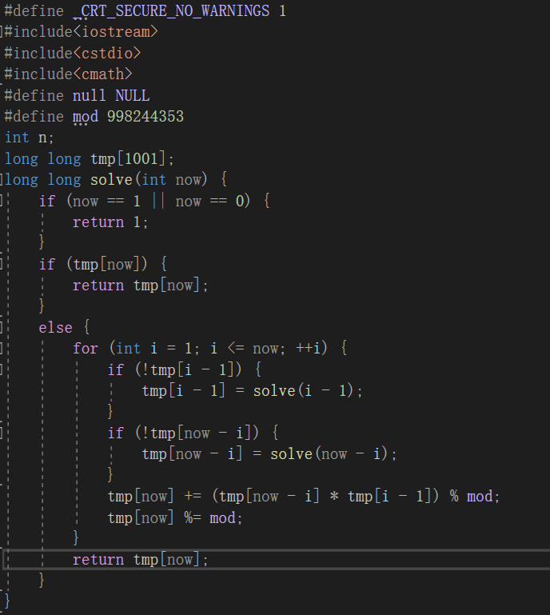
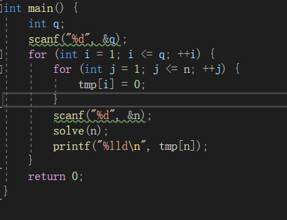
题解1：记忆化搜索+打表（比较常见的办法）

Slide 6
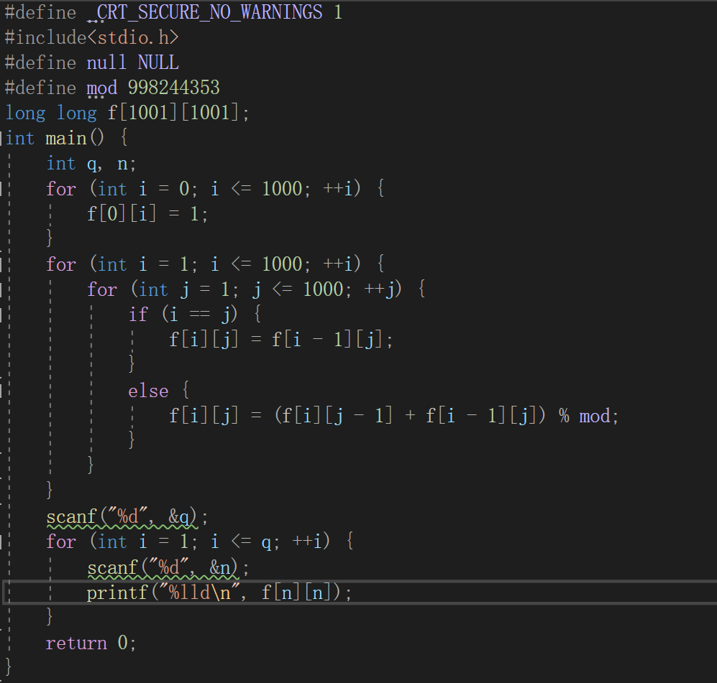
题解2：DP/递推+打表（完全不需要大家理解、不建议使用）

Slide 7
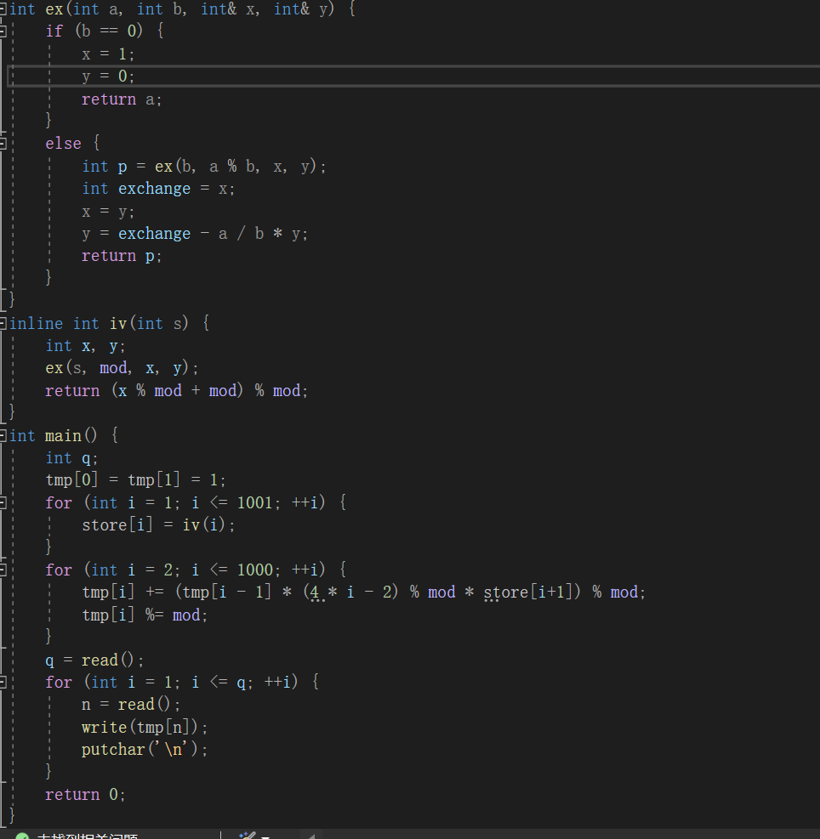
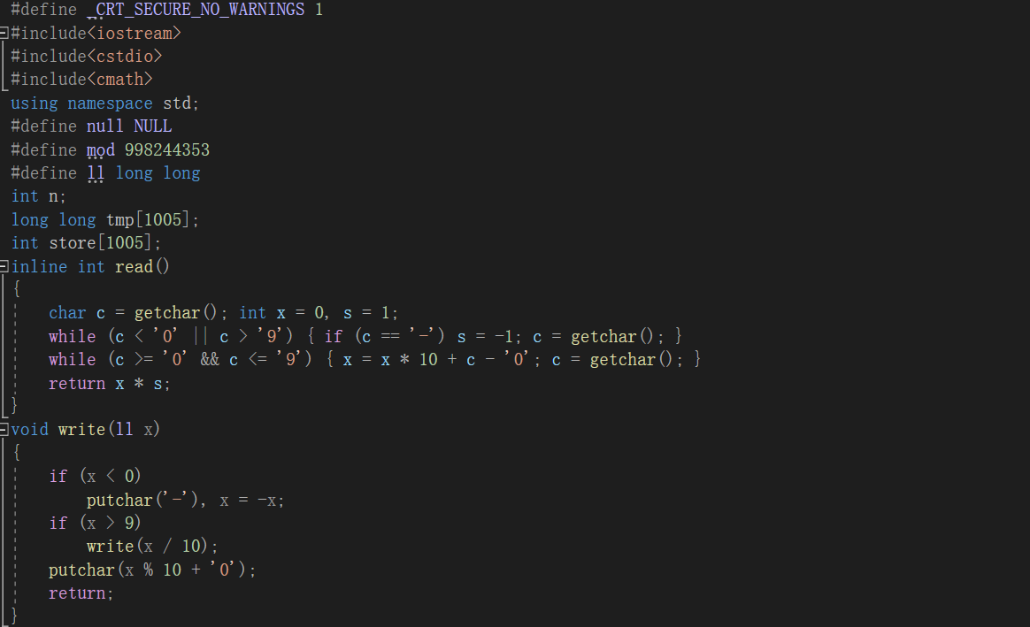
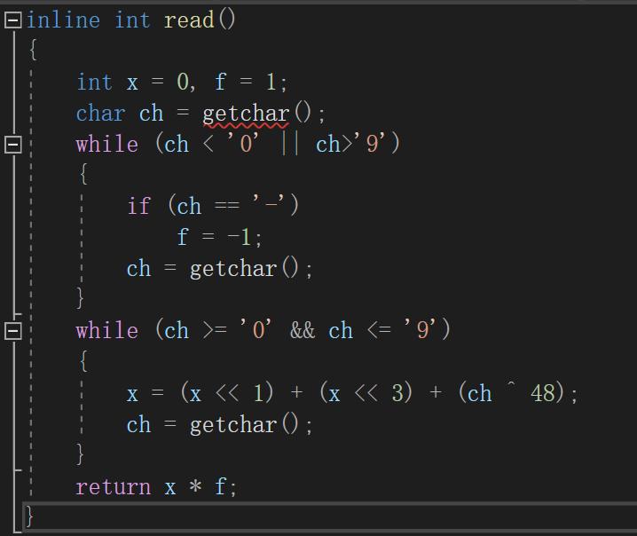
强行用第二种卡特兰数递归式

Slide 8
时间复杂度分析：
由于三个办法都是采用打表的办法，因此时间复杂度均为O（1），前两个办法预处理阶段需要进行1000*1000的计算。

